Slide 1
Azure OpenAI Service 安全问题常见解答

Slide 2
Azure OpenAI安全考量
访问安全
中国是否会受到地域限制
如何确保网络安全
数据安全
哪些数据会出境
微软如何利用客户数据
内容安全
如何确保生成内容的合规性

Slide 3
访问安全 – 地域限制
1. 中国/香港/澳门客户访问作为全球 Azure 产品的 Azure OpenAI 是否有任何限制？如何申请？
作为全球 Azure 产品，从中国、香港或澳门访问全球 Azure OpenAI 没有特别的地理限制。
但是，Azure OpenAI 需要注册，目前仅适用于与 Microsoft 客户团队合作的客户和合作伙伴。
希望使用 Azure OpenAI 的Azure全球版云服务客户需要提交一份注册表单，以用于初始访问测试和批准由测试阶段转向生产阶段。
2. Azure OpenAI 将来受到美国禁运限制在中国/香港/澳门使用的可能性有多大？
Azure OpenAI 目前不受美国禁运限制。贸易团队和Trade CELA 密切关注政策法规发展。如果未来有任何变化，我们将尽快通知产品和业务团队。
3. OpenAI API 的地理限制（即中国和中国香港不包括在OpenAI API的受支持的国家或地区中）是否会影响中国和中国香港客户访问作为全球 Azure 产品的 Azure OpenAI服务。
最简洁的答案是“不会”。OpenAI API 的条款不适用于 Azure OpenAI 服务。 Azure OpenAI服务是一项 Microsoft 服务，可通过 Azure API 提供某些 OpenAI 模型，但须遵守 Microsoft 产品条款。 Microsoft 产品条款不包括与 OpenAI API相同的地理限制。
（截至目前，Microsoft暂无计划在中国世纪互联运营的云服务上推出Azure OpenAI服务。）

Slide 4

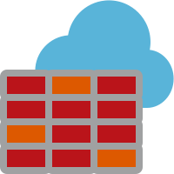





访问安全 – 网络安全
如何保护我的 Azure Open AI 服务以进行专用访问和身份控制？
- 通过ExpressRoute提供高可靠，低延迟的网络连接
- 通过Private Endpoint，限制外网对OpenAI Service的网络访问
- 利用基于角色的访问控制管理不同用户对资源的访问权限
Region: East US
Azure
China Cloud
Azure Cloud
Region：Hub
Region：
Region： East Asia
Private endpoint
Azure Virtual Network
(VNET1)
ExpressRoute
Azure Virtual Network
(VNET2)
Region: South Central US
Azure Virtual Network
(Spoke3)
Global VNet Peering
Private endpoint
Gateway
Region：
VNet Peering
Private endpoint
Global VNet Peering
Gateway
Region: West Europe
Azure Virtual Network
(Spoke4)
Azure Virtual Network
(Spoke5)
DMZ

Slide 5
数据安全 – 数据出境
1. 哪些数据会出境 (process by Global Azure) ？
用户通过完成、搜索和嵌入操作提交的文本提示、查询和响应。 训练和验证数据。您可以提供自己的训练数据，包括提示完成对，以便微调 OpenAI 模型。 训练过程的结果数据。训练微调模型后，服务将在作业上输出元数据，其中包括每个步骤处理的令牌和验证分数.
2. 如何降低数据出境的风险？
Azure OpenAI 目前不受美国禁运限制。贸易团队和Trade CELA 密切关注政策法规发展。如果未来有任何变化，我们将尽快通知产品和业务团队。
数据流设计，以最小化/消除受管制数据的传输。例如提前进行数据去标识化（De-identification） 尽可能使用合成数据进行训练。 遵循官方指南并根据相关法律法规进行安全评估
https://learn.microsoft.com/en-us/legal/cognitive-services/openai/data-privacy?context=%2Fazure%2Fcognitive-services%2Fopenai%2Fcontext%2Fcontext

Slide 6
数据加密/隔离 – 针对Prompt & Embedding场景
1. 数据存储是否加密？微软将如何使用客户的数据？
此数据是加密的，只有授权工程师才能访问，微软将其用于
（1） 发生故障时的调试目的
（2） 调查滥用和误用
（3） 通过使用标记为滥用或误用的提示和完成来改进内容过滤。
2. 数据将被存储在哪些区域？
Geo-Specific (与客户使用的Azure OpenAI 资源位于同一区域内)
3. 数据是否会被销毁？留存多长时间？
请求和响应数据由Azure OpenAI服务临时存储30天。
4. 我上传的数据是否会被融合到通用模型中？
不会。该服务受 Microsoft 的数据保护附录和服务条款的约束，其中包括Microsoft承诺该服务处理的数据不会用于训练全世界普遍使用的基础人工智能模型。
https://learn.microsoft.com/en-us/legal/cognitive-services/openai/data-privacy?context=%2Fazure%2Fcognitive-services%2Fopenai%2Fcontext%2Fcontext

Slide 7
数据加密/隔离 – 针对Fine-tuning场景
关于训练数据
1. 数据存储是否加密？
客户训练模型过程中上传的数据将存储在 Azure 存储中，由 Microsoft 托管的密钥静态加密，并使用其 Azure 订阅和 API 凭据进行逻辑隔离。
2. 数据将被存储在哪些区域？
与客户使用的Azure OpenAI 资源位于同一区域内
3. 客户是否可以控制并删除数据？
是的。用户可以通过DELETE API操作删除上传的文件。
4. 我上传的数据是否会被融合到通用模型中？
不会。该服务受 Microsoft 的数据保护附录和服务条款的约束，其中包括Microsoft承诺该服务处理的数据不会用于训练全世界普遍使用的基础人工智能模型。
关于fine-tuning模型
1. 能否训练客户自己的模型？
微调 API 允许客户根据您通过文件 API 上传到服务的训练数据创建自己的 OpenAI微调模型
2. 训练好的微调模型将被存储在哪些区域？
与客户使用的Azure OpenAI 资源位于同一区域内
3. 客户是否可以控制并删除模型？
是的。用户可以通过调用 DELETE API 操作来删除微调的模型。
4. 我训练好的微调模型是否会被微软或其他客户使用？
不会。客户自定义的微调模型将存储在 Azure 存储中，由 Microsoft 托管的密钥静态加密，并使用其 Azure 订阅和 API 凭据进行逻辑隔离。其他客户无法访问。
Microsoft承诺该服务处理的数据不会用于训练全世界普遍使用的基础人工智能模型。
https://learn.microsoft.com/en-us/legal/cognitive-services/openai/data-privacy?context=%2Fazure%2Fcognitive-services%2Fopenai%2Fcontext%2Fcontext

Slide 8
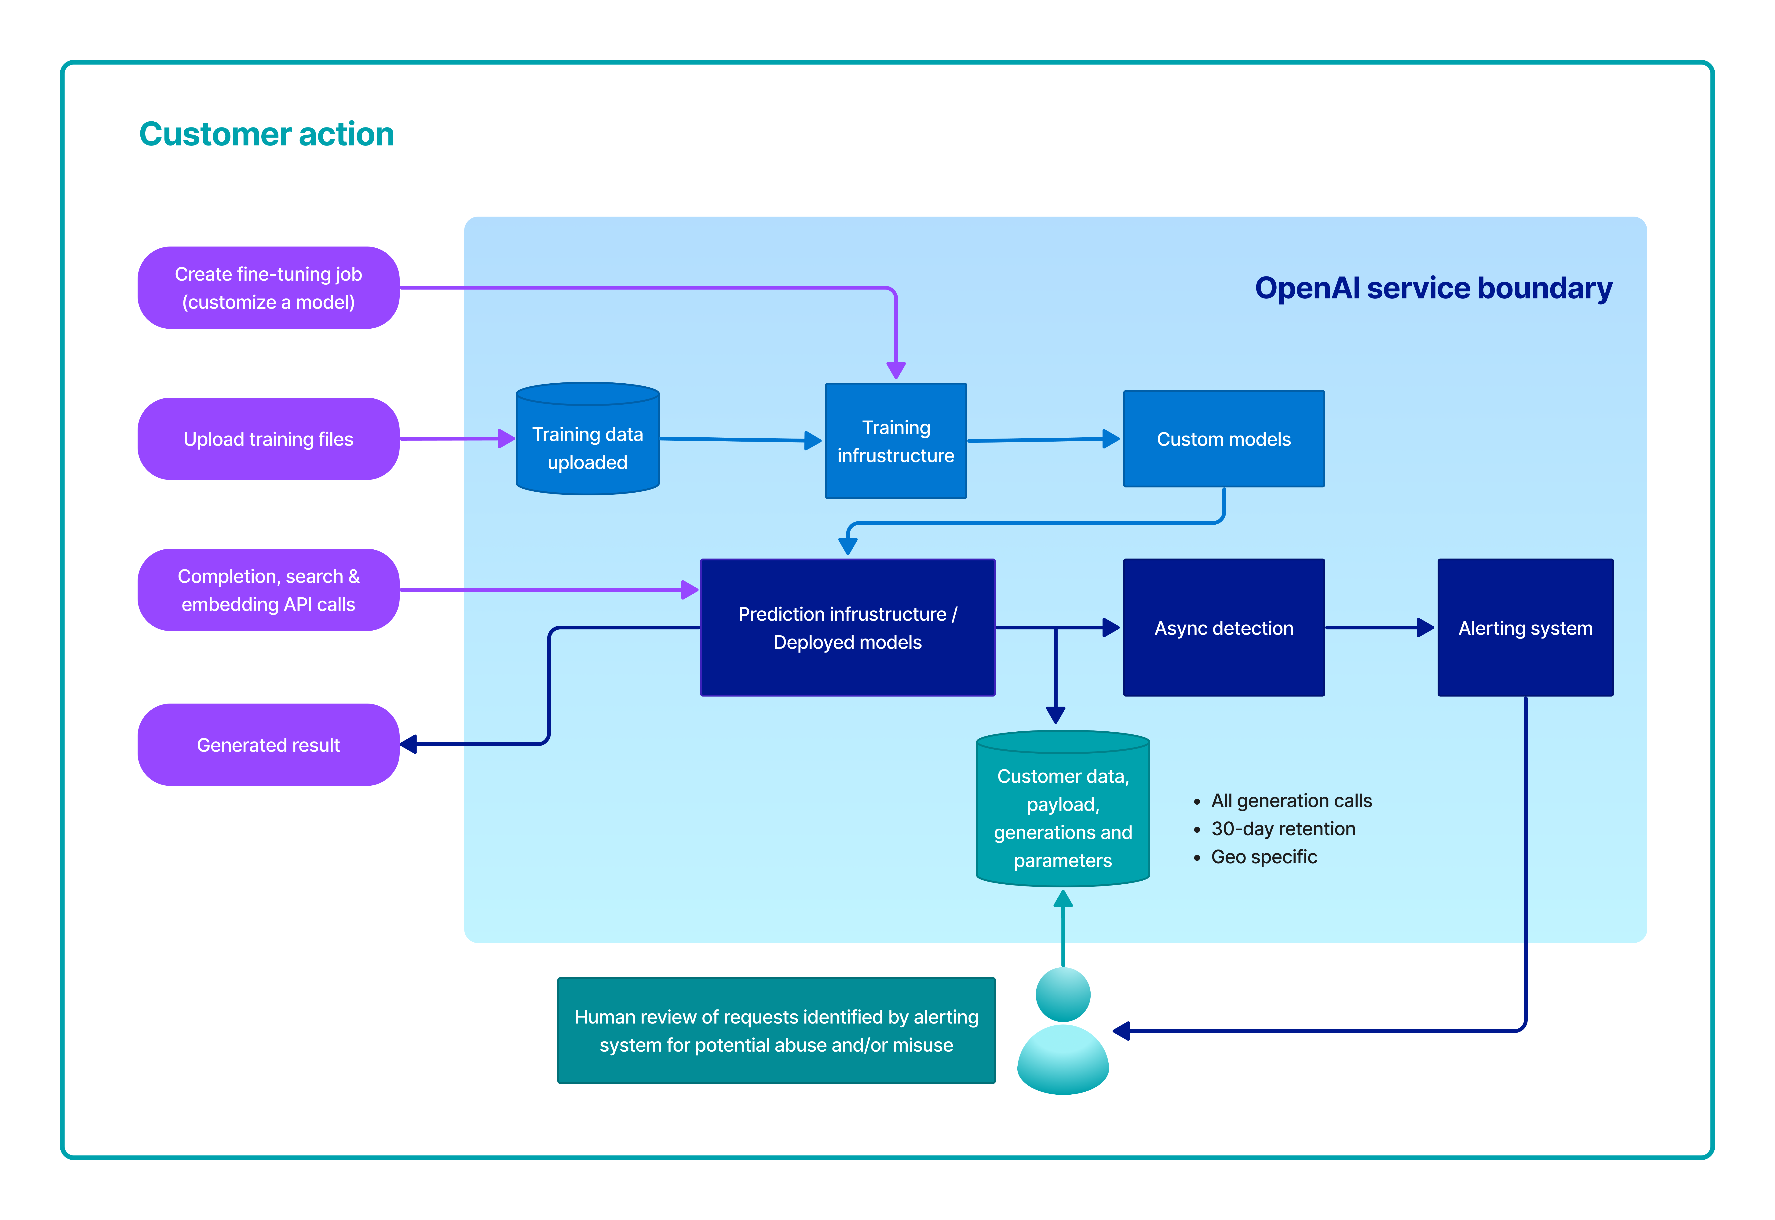
数据处理流程概览

Slide 9
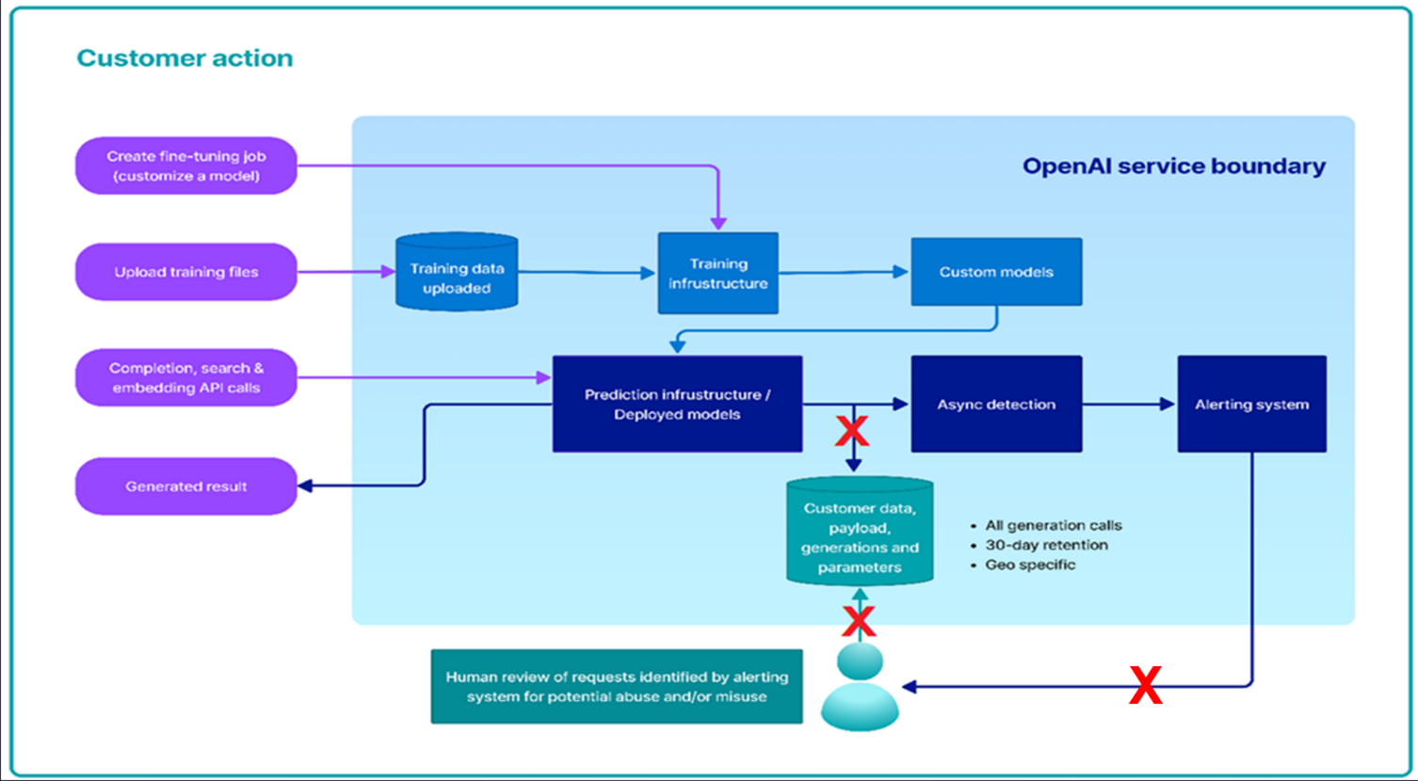
受限功能 – 如何退出日志记录和人工审核
客户能够根据 Microsoft 受限访问框架规定的资格标准，选择退出人工审核和数据记录流程。这种情况下，服务结果存储中不会静态存储任何请求或响应数据，因此人工评审过程将不再可行。这允许具有低风险方案的受信任客户获得他们所需的数据和隐私控制

Slide 10
内容安全
如何限制AI机器人，避免出现非正确言论，比如政治等负面目虚假的信息，从而使客户不受到影响？
微软已进行了大量投资，以帮助防止滥用和意外伤害，其中包括
（1）要求申请人展示定义明确的用例
（2）结合微软负责任地使用 AI 的原则
（3）构建内容过滤器以支持客户
（4）为已加入的客户提供负责任 AI的 实施指导。
其中第三部分具体来讲，Azure OpenAI 服务包括一个内容管理系统，该系统与核心模型一起针对输入和输出内容做筛选。该系统的工作原理是通过旨在检测滥用的分类模型对输入提示和生成的内容做过滤。

